Slide 1
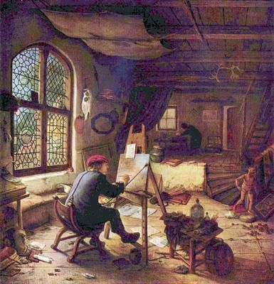
Arcydzieła malarstwa europejskiego

Slide 2
Malarstwo europejskie
Jednym z najpiękniejszych przejawów cywilizacji europejskiej jest malarstwo. Cywilizacja europejska zaczęła rodzić się około 2000 lat temu na wyspie Krecie. Nie znaczy to, iż już wcześniej na ziemiach obecnej Europy nie malowano.
Na poprzednim slajdzie, Adriaen van Ostade, W pracowni malarza (1632)

Slide 3
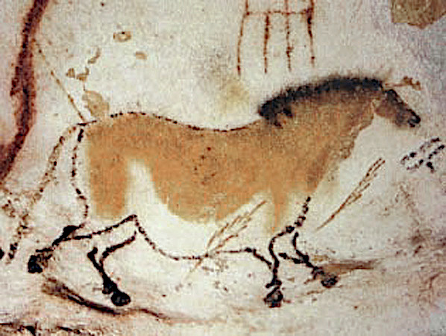
Obraz z jaskini Lascaux

Slide 4
Europejska prehistoria
Zanim powstała cywilizacja europejska na ziemiach obecnej Europy już malowano. W roku 1940 kilku chłopców odkryło przypadkowo w jaskini w francuskiej miejscowości Lascaux prehistoryczne malowidła, które powstały około 15 tysięcy lat temu. Nie znamy twórców tych malowideł.

Slide 5
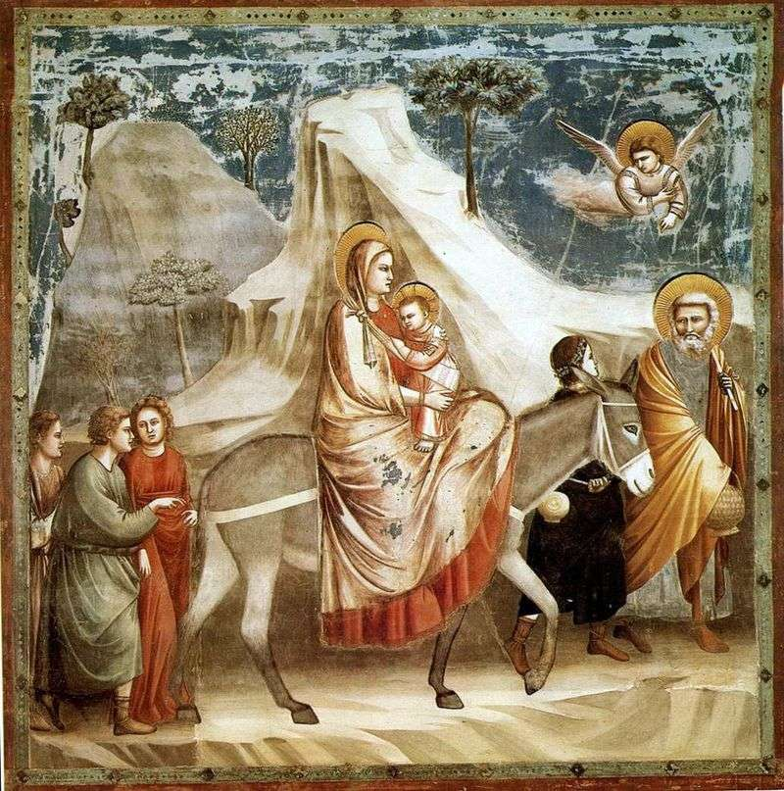
Ucieczka do Egiptu Giotto

Slide 6
Ucieczka do Egiptu Giotto
Jeżeli jednak mówimy o europejskim malarstwie to myślimy głównie o ostatnich 800 latach. Ojcem malarstwa europejskiego był Giotto di Bondone (1266-1337). Malował głównie obrazy religijne. Przedstawiał na nich także ludzi i krajobrazy swojej epoki. Trójwymiarowość (bliższe postacie są większe, a dalsze mniejsze) znano w sztuce już wcześniej, ale Giotto uczynił z niej zasadę.

Slide 7
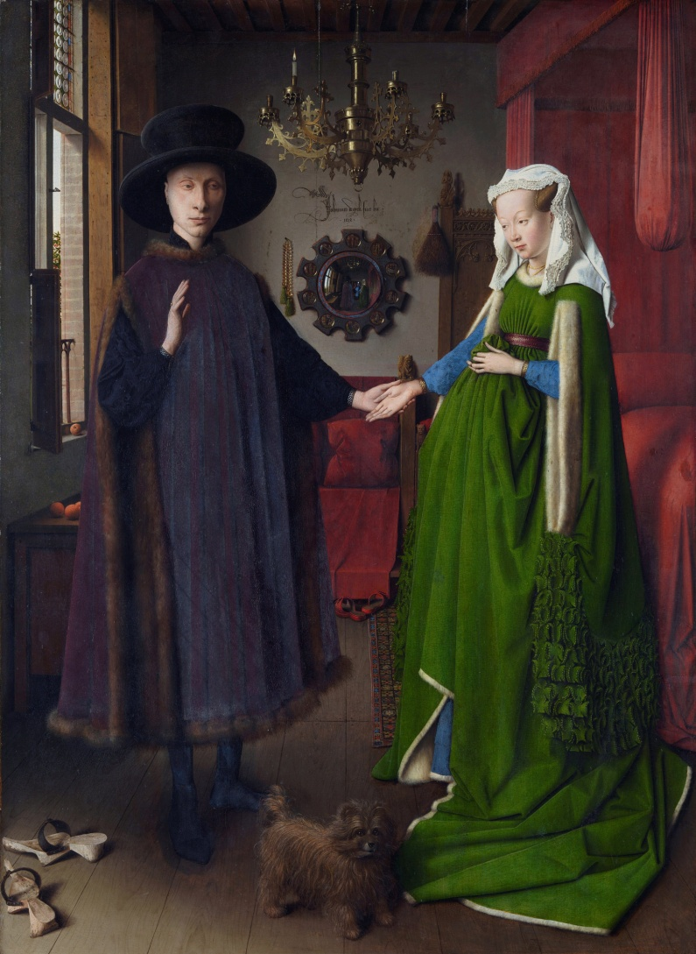
Małżeństwo Arnolfinich Jan van Eyck

Slide 8
Małżeństwo Arnolfinich Jan van Eyck
Pod koniec średniowiecza malarze zaczęli podejmować tematykę niereligijną. Oprócz Włoch, w których tworzył Giotto pojawiło się drugie centrum sztuki Niderlandy (0becnie Belgia i Holandia). Pochodzący stamtąd Jan van Eyck (1390-1441) uwiecznił składanie przysięgi małżeńskiej. W lustrze wiszącym na ścianie malarz zamieścił odbite postacie świadków zaślubin i samego siebie. Pies jest symbolem wierności małżeńskiej

Slide 9
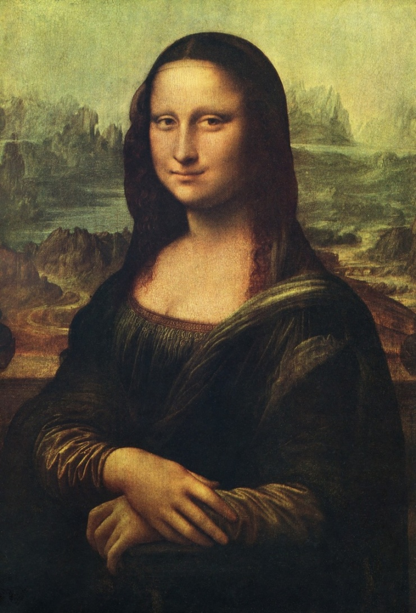
Mona Lisa Leonardo da Vinci

Slide 10
Mona Lisa Leonardo da Vinci
Mona Lisa Włocha Leonarda da Vinci (1452-1519) to być może najbardziej znany obraz świata. Jego twórca był postacią niezwykłą. Był nie tylko genialnym malarzem, ale także inżynierem, który zaprojektował m.in. helikopter. Ludzi od wieków frapuje tajemniczy uśmiech Giocondy (tak się nazywała portretowana osoba). Gdy się patrzy na jej oczy jest bardziej wyraźny, gdy się patrzy na jej usta jest mniej wyraźny.

Slide 11
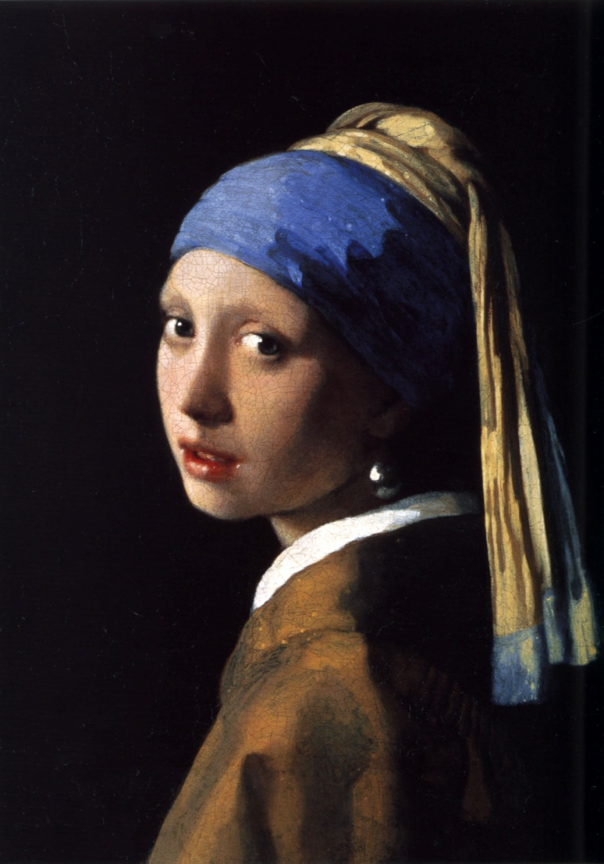
Dziewczyna z perłą Johannes Vermeer

Slide 12
Dziewczyna z perłą Johannes Vermeer
Niderlandy także mają swoją Mona Lisę. Giocondę Północy namalował Holender Johannes Vermeer (1632-1675). To niesamowite, iż tak genialny artysta został zapomniany na dwieście lat po swojej śmierci Sportretowana osoba sprawia wrażenie jakby odwróciła się na dźwięk znajomego głosu. Z czarnym tłem kontrastuje kolorowy strój, a przede wszystkim egotyczny turban, który dziewczyna nosi na swojej głowie.

Slide 13
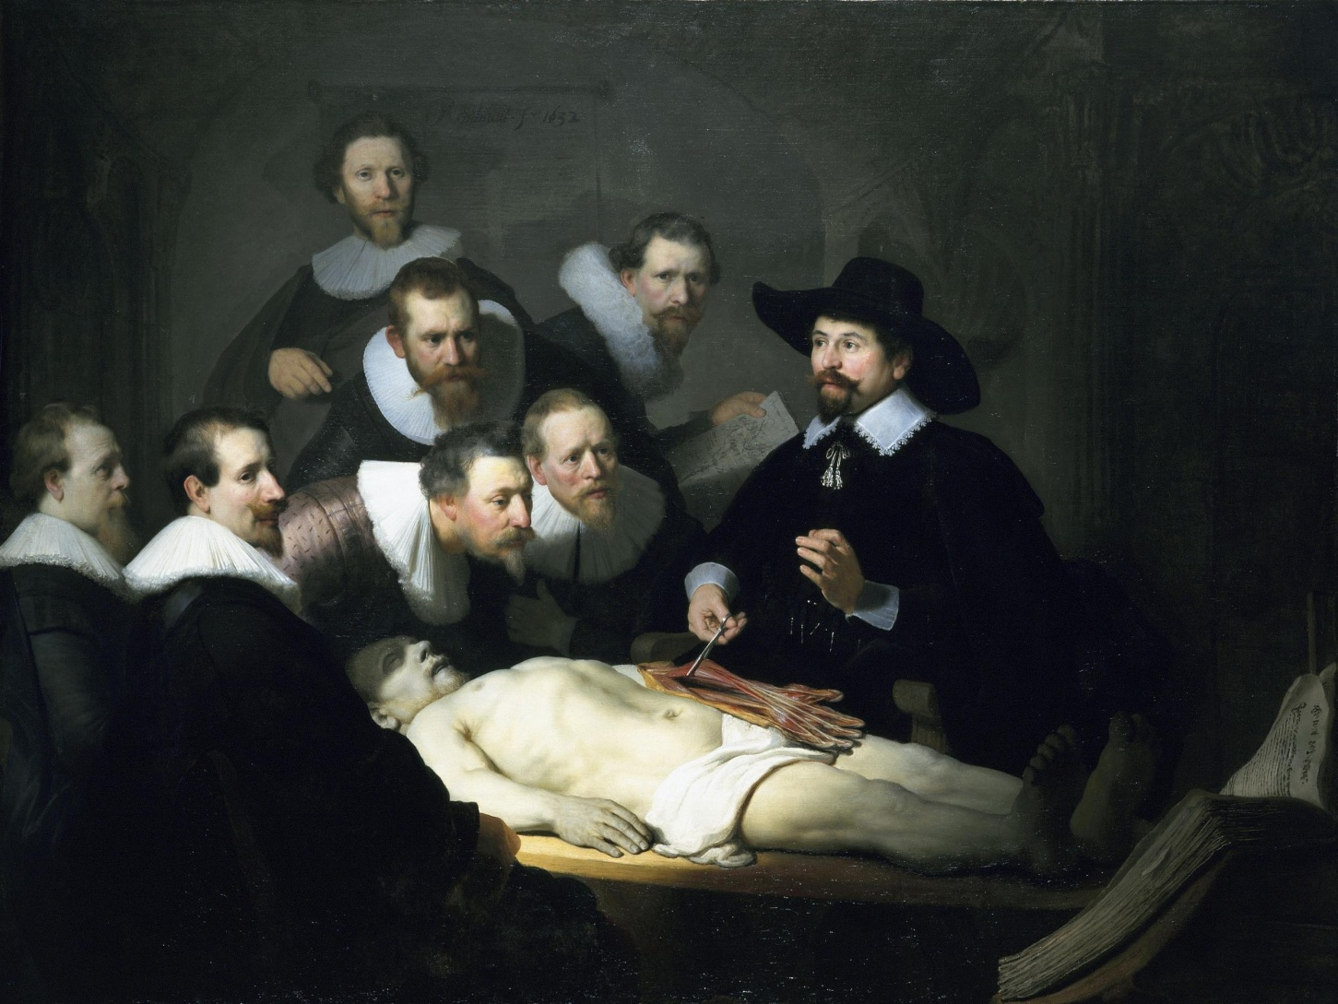
Lekcja anatomii doktora Tulpa Rembrandt van Rĳn

Slide 14
Lekcja anatomii doktora Tulpa Rembrandt van Rĳn
Malarstwo europejskie to nie tylko portrety i krajobrazy. W okresach następujących po średniowieczu, renesansie i baroku rozpoczęto przedstawienie wszystkich aspektów życia człowieka. Rembrandt van Rĳn (1606-1669) namalował scenę lekcji anatomii. O tym, że jest to lekcja świadczy podręcznik w dolnym prawym rogu obrazu. Rembrandt był mistrzem światłocienia, czyli połączenia mroku, z którego wyłaniają się postacie, oraz jasnych promieni.

Slide 15
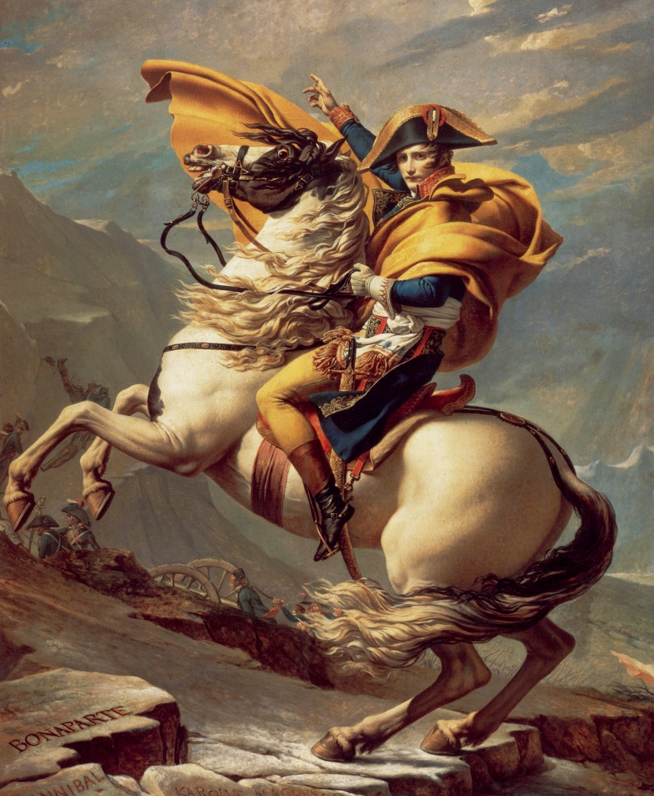
Napoleon przekraczający Przełęcz Świętego Bernarda w 1800 roku Jacques-Louis David

Slide 16
Napoleon przekraczający Przełęcz Świętego Bernarda w 1800 roku Jacques-Louis David
Malarstwo europejskie nie stroniło także od tematyki historycznej. Malarz francuski Jacques-Louis David (1748-1825) przedstawił cesarza Francji Napoleona przekraczającego Alpy, po ty by zająć Włochy. Postać dosiadająca stającego dęba konia od starożytności symbolizuje władcę. W rzeczywistości przełęcz Napoleon przejechał na mule. Na skałach na dole obrazu napisane są obok imienia Napoleona, imiona innych wodzów, którzy przekroczyli Alpy, Hannibala i Karola Wielkiego.

Slide 17
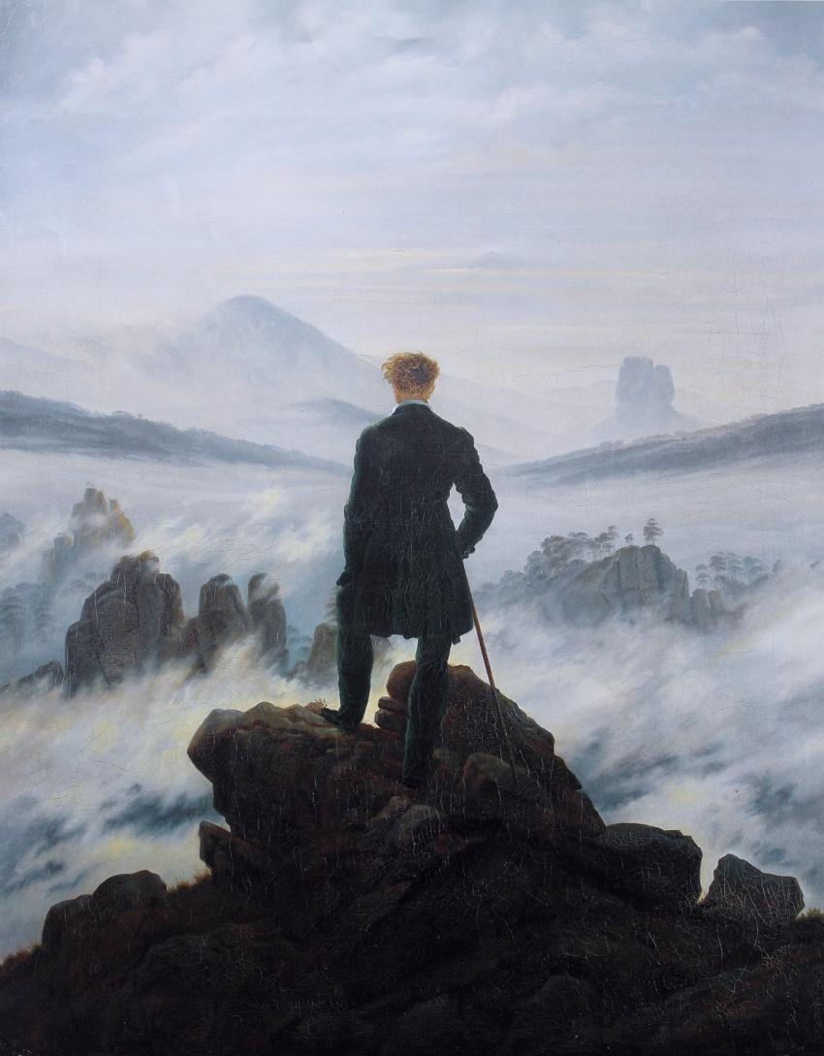
Wędrowiec nad morzem mgieł
Caspar David Friedrich

Slide 18
Wędrowiec nad morzem mgieł
Caspar David Friedrich
Romantyzm odkrył góry, górskie szczyty i przełęcze jako temat sztuki malarskiej. Jedną z czołowych postaci malarstwa romantycznego był niemiecki artysta Caspar David Friedrich (1774-1840). Wędrowiec, na jego obrazie, spogląda bez lęku na górskie przepaście. Warto zauważyć iż stoi plecami do oglądającego obraz. Chodzi o to abyśmy razem z nim spoglądali na bezkres gór.

Slide 19
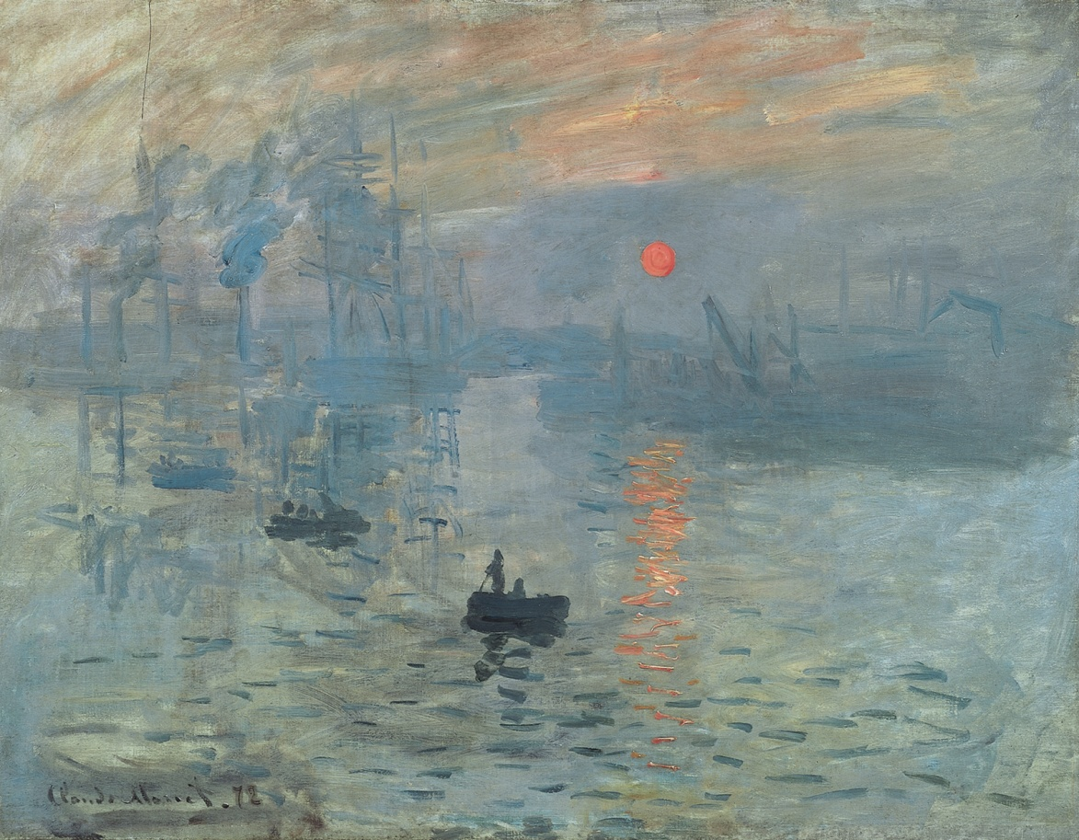
Impresja. Wschód słońca. Claude Monet

Slide 20
Impresja. Wschód słońca. Claude Monet
Prawdziwym przełomem w historii malarstwa było pojawienie się impresjonistów, wśród których czołową postacią był francuski malarz. Claude Monet (1840-1926). Impresjoniści nie starali się w swojej twórczości przedstawiać krajobrazów, lecz raczej wrażenie, jakie wywołują te krajobrazy. Stąd też brak dbałości o wyrazistość obrazu i precyzję szczegółów. Impresjonizm wziął swoją nazwę od tytułu obrazu Moneta Impresja (z łac. impressio – „odbicie, wrażenie”). Przez lata dyskutowano nad tym, czy obraz Moneta rzeczywiście przedstawia wschód słońca, czy raczej zachód słońca.

Slide 21
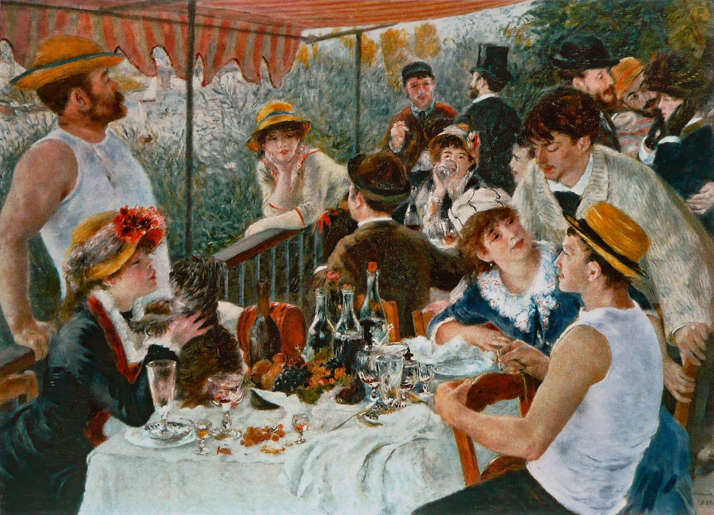
Śniadanie wioślarzy Auguste Renoir

Slide 22
Śniadanie wioślarzy Auguste Renoir
Impresjonistą był także inny francuski malarz Auguste Renoir (1841-1919). Impresjoniści uwielbiali przedstawiać sceny przedstawiające życie zwykłych ludzi. Zgodnie z zasadami, które wyznawali starali się uchwycić przelotną chwile, i wrażenie jakie ona robi na widzu. W Śniadaniu wioślarzy, oprócz grupy przenikniętych światłem i kolorami rozmawiających ludzi, widzimy mglisty i niewyraźny krajobraz oraz niezwykle wyraziście przedstawione przedmioty.

Slide 23
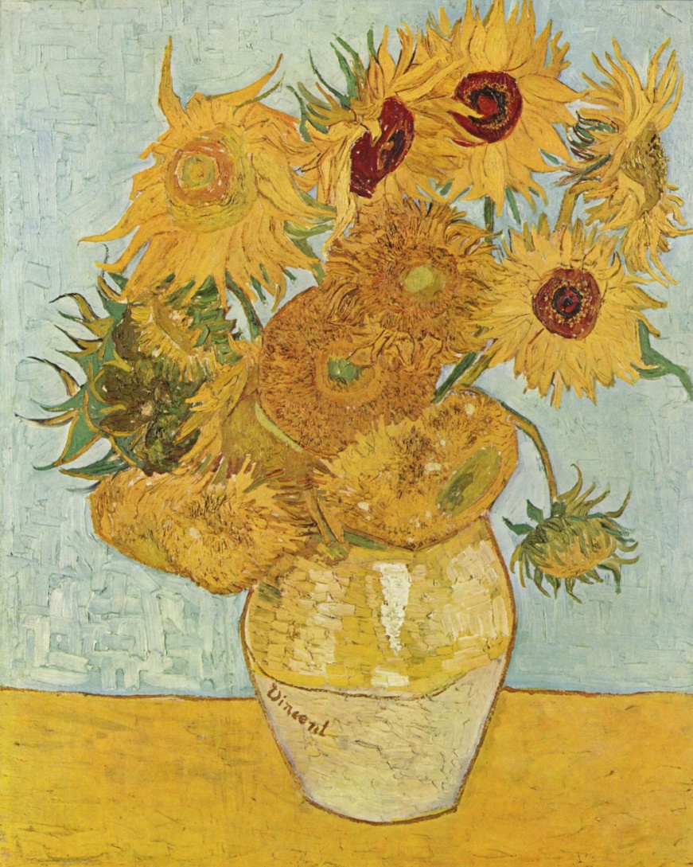
Słoneczniki Vincent van Gogh

Slide 24
Słoneczniki Vincent van Gogh
Holender Vincent van Gogh (1853-1890) poszedł dalej niż impresjoniści. Nie chciał malować tylko wrażenia, jakie wywołują rzeczy. Jak sam mówił „ „Prawdziwi malarze nie malują rzeczy takimi, jakie one są... oni malują je tak, jak je odczuwają”. Van Gogh pozostał za życia niezrozumiany. Nikt nie chciał oglądać i kupować jego obrazów. Wielka sław nadeszła po jego śmierci. Umieszczone w wazonie słoneczniki wyrażają z jednej strony poprzez same rośliny radość życia, z drugiej zaś strony smutek i niepokój związany z tym, że rośliny kończą w wazonie kończą bieg swojego życia. Kończymy nasz przegląd arcydzieł malarstwa europejskiego na samym końcu wieku XIX-ego. W wieku XX malarstwo europejskie istniało dalej i istnieje do dzisiaj. Malarze XX wieku zaczęli jednak malować w radykalnie odmienny, niż dotychczas, sposób. To jest już temat na zupełnie inną opowieść. Jeżeli chcesz poczuć przedsmak tego co się wydarzyło spójrz na następny slajd.
Na slajdzie następnym Kompozycja w czerwieni błękicie i żółcieni Pieta Mondriana

Slide 25
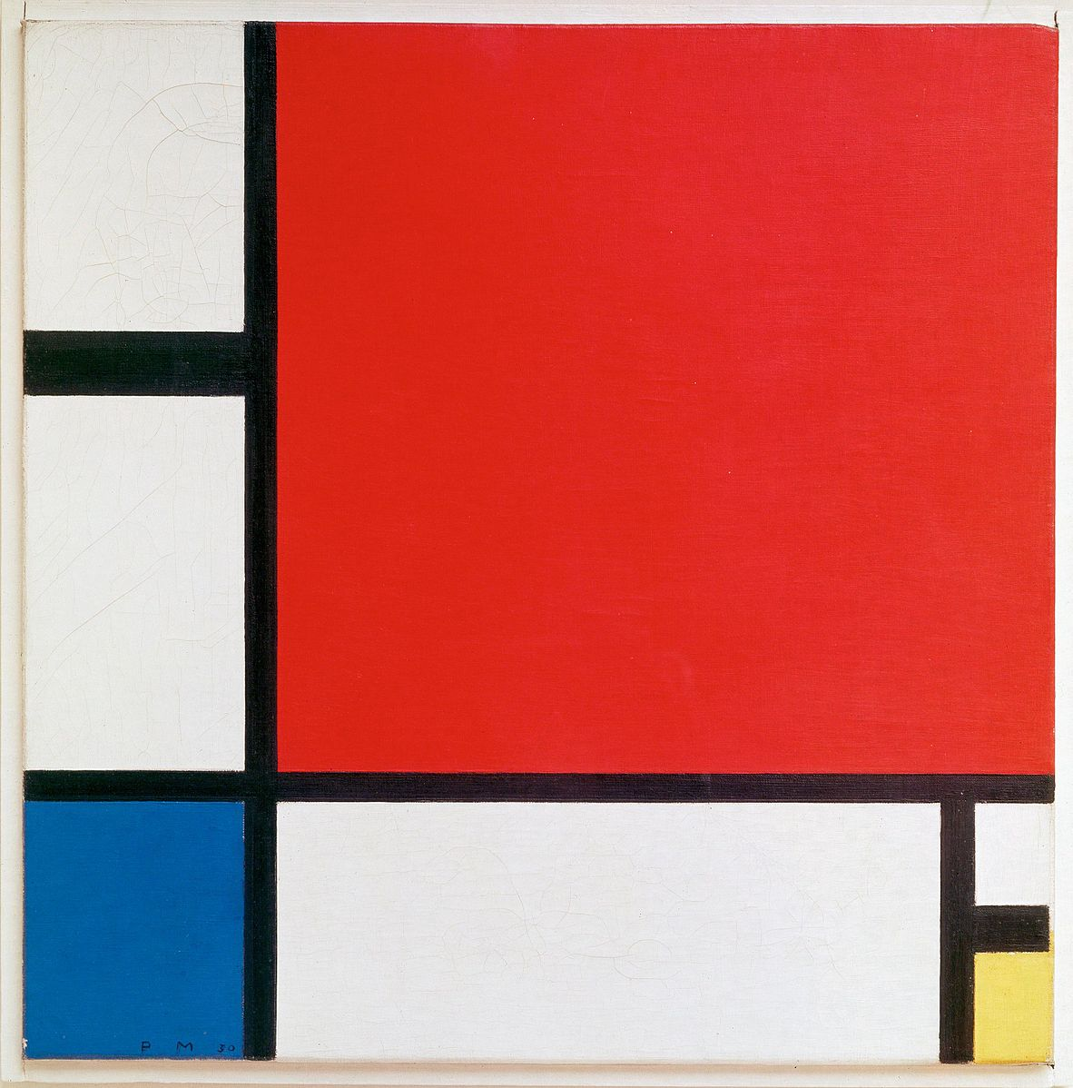
Do zobaczenia!!!
Przed Tobą jeszcze wiele obrazów do zobaczenia!!!

